Slide 1
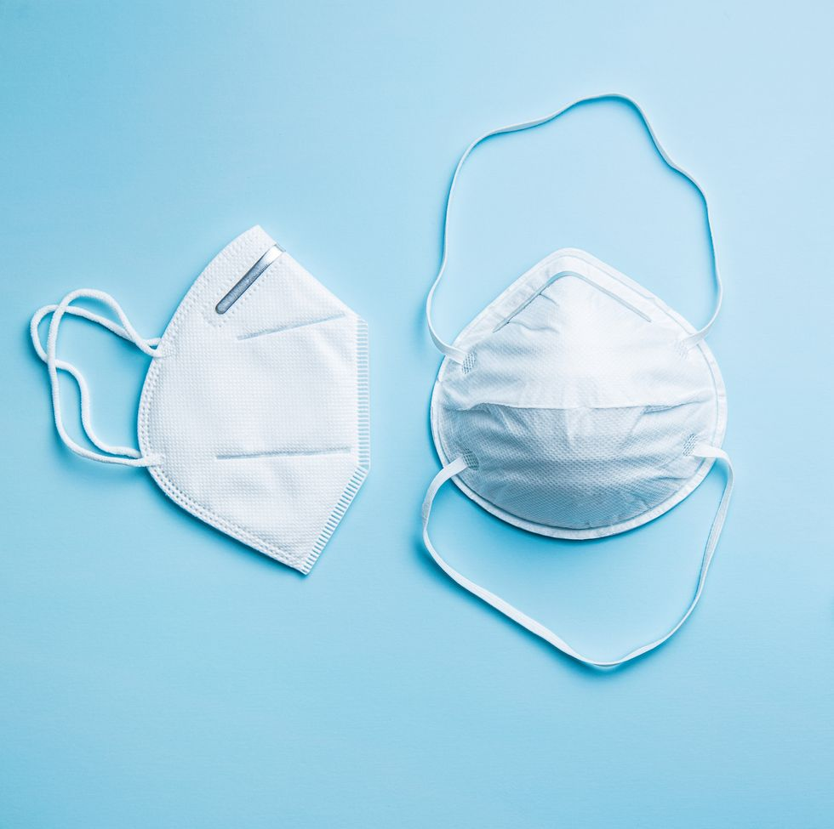
오픈소스 기초설계 나반 7팀
Mysk-마이스크
권지성 20211723
박시은 20211732
이지연 20211741
장민준 20213091
오픈소스 기초설계
나반 7팀

Slide 2
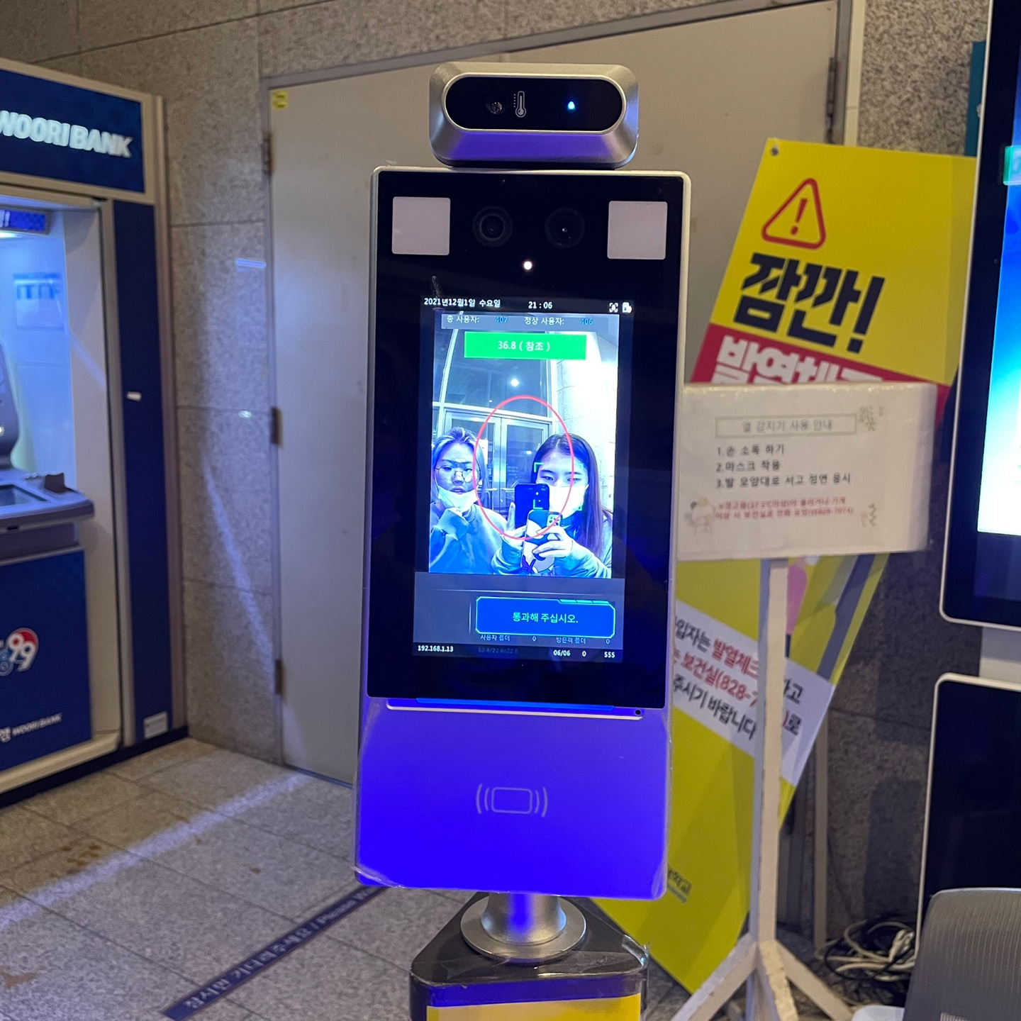
AIM &
BACKGROUND
1
배경 설명
위드코로나 정책 시작에 의한 마스크 착용의
중요성 증가, 마스크 착용 강화
2
목표
비대면/무인으로 시간과 비용의 낭비 없이 다중이용시설에서 올바른 마스크 착용 판별
3
사례 분석
건물 출입구의 체온 측정 기계
4
해결 방안
한 번에 한 명씩만 확인이 가능한 기존의 기술과는 다르게 다수의 인물을 동시에 인식
교내 건물 출입구의 체온 측정 기계 사진

Slide 3



CONTENTS
1
사용언어 : 파이썬 HTML CSS FLASK
2
SW 구현 : 다음 페이지의 flowgorithm 참고
3
웹 구현 : 5페이지 참고
4
주요 결과 : 마스크를 쓰지 않았을 때 Wear Your Mask 라고 뜨면서 경고음이 울립니다.

Slide 4
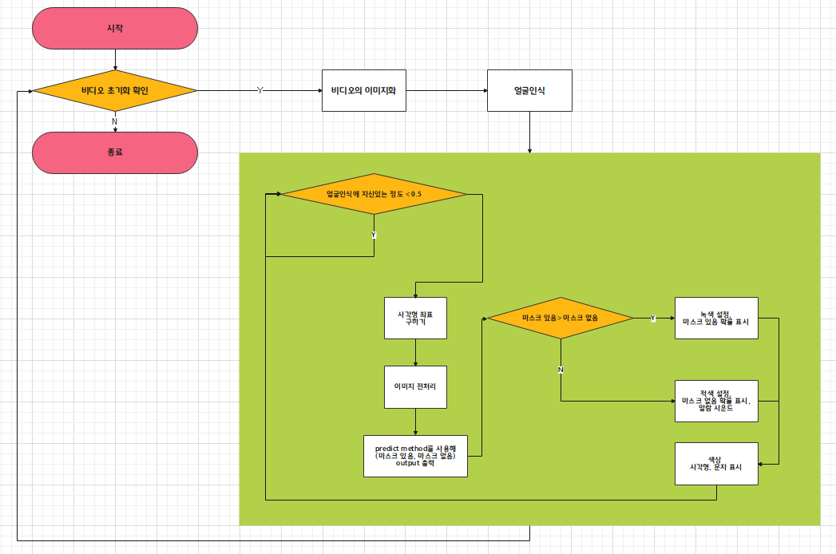
2
SW 구현

Slide 5
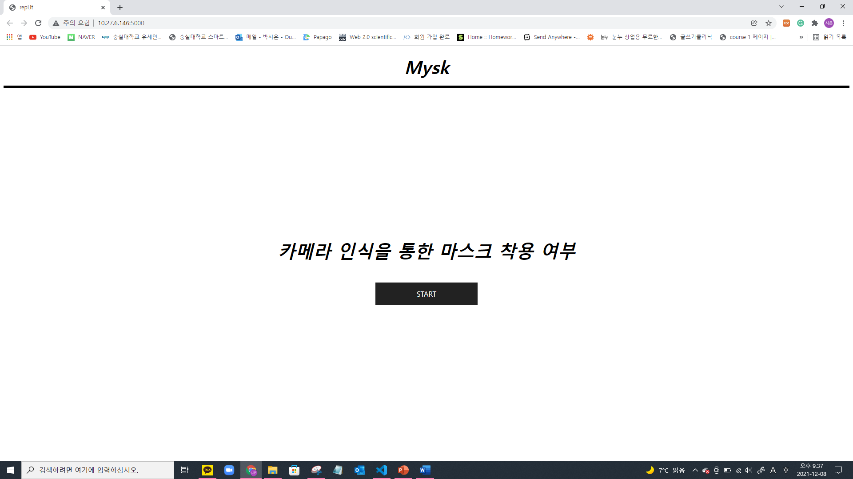
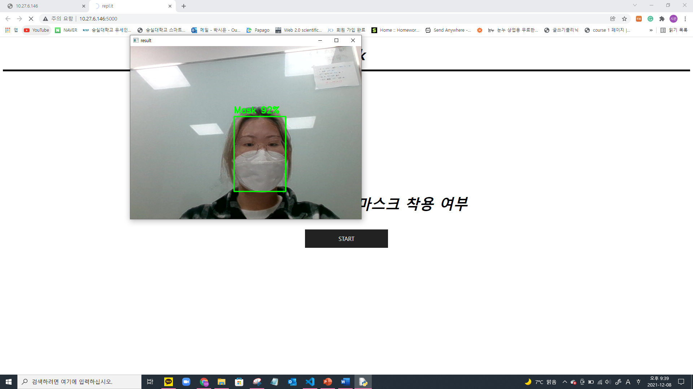
3
웹 구현
Mysk 웹 페이지 구현
Mysk 웹 페이지 실행

Slide 6
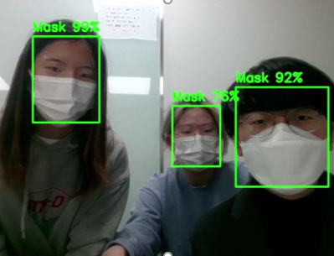
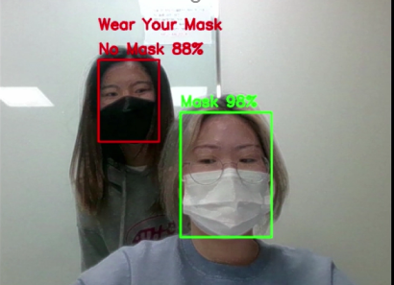
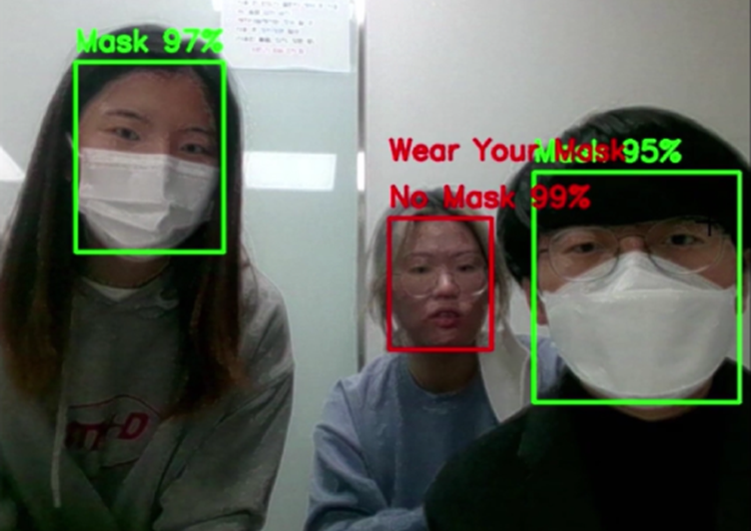
3
주요 결과
마스크를 쓰고 있으면 알고리즘이 판단한 마스크 착용 확률이 상단에 표시된다.
사람이 여러 명 있어도 인식이 되는 모습.
검은색 마스크는 인식이 되지 않는 모습. 추후 다양한 색과 형태의 마스크를 인공지능 학습 데이터에 학습시킬 예정.
마스크를 벗으면 빨간색 글씨로 Wear Your Mask 라는 문구와 함께 경고음이 울린다.

Slide 7
Reference
html, css 아이콘, 수학과의 좌충우돌 프로그래밍 (tistory), 2019.1.22, https://ssungkang.tistory.com/entry/html-%EC%9D%B4%EB%AF%B8%EC%A7%80%EB%A5%BC-%EB%A7%8C%EB%93%9C%EB%8A%94-%ED%83%9C%EA%B7%B8
flask 아이콘, Wikimedia commons, 2021.12.01(접속일자), https://commons.wikimedia.org/wiki/File:Flask_logo.svg
python 아이콘, 개발자 김철수, 2020.06.30, https://blog.fakecoding.com/archives/python-cycle/
Texh With Tim, Flask Tutorial #2 - HTML Templates, 2019.10.29, 2021.12.06
https://www.youtube.com/watch?v=xIgPMguqyws&t=509s
Flask를 이용해서 나만의 웹 서버 구축하기(feat.사우스 파크), 2021.07.16, 2021.12.06
https://mld42.tistory.com/13
파이썬 Flask 사용법 2 (Jinja2 템플릿, 변수, 조건문/반복문), 2020.10.14, 2021.12.05
https://hleecaster.com/flask-jinja2/
<코드 참조>
빵형의 개발도상국, “마스크 썼는지 안썼는지 알아내는 인공지능” ,2020.06.12, 2021.12.02 , https://youtu.be/ncIyy1doSJ8

Slide 8
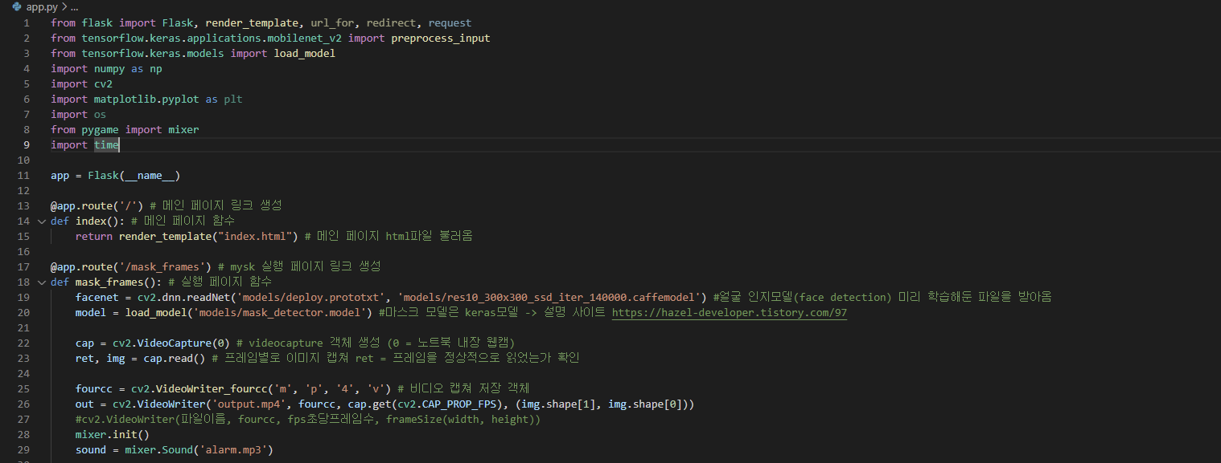
Appendix
Flask 코드설명

Slide 9
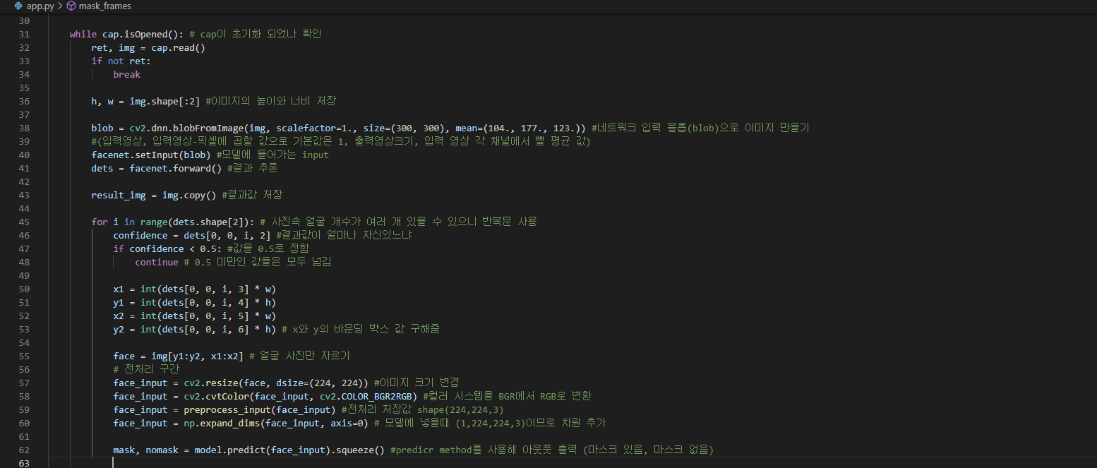
Appendix
Flask 코드설명

Slide 10
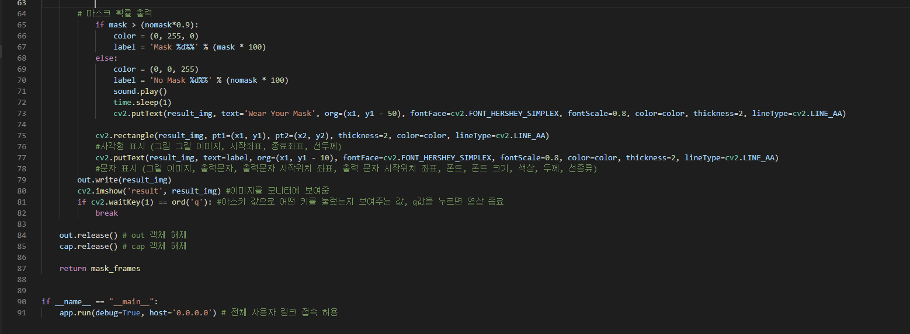
Appendix
Flask 코드설명

Slide 11
Appendix
Flask 코드설명

Slide 12
Appendix
Mysk 시연영상
https://youtu.be/rcZo9Og8CxY
https://youtu.be/YFCvS6lLdAI

Slide 13
Appendix
Mysk 웹 시연영상
https://youtu.be/77FDhErHyjo

